Slide 1
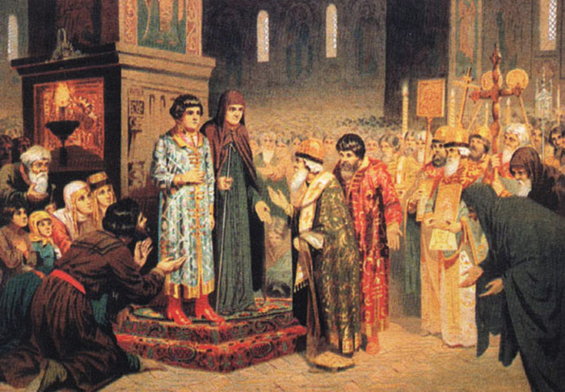
Первые Романовы.

Slide 2
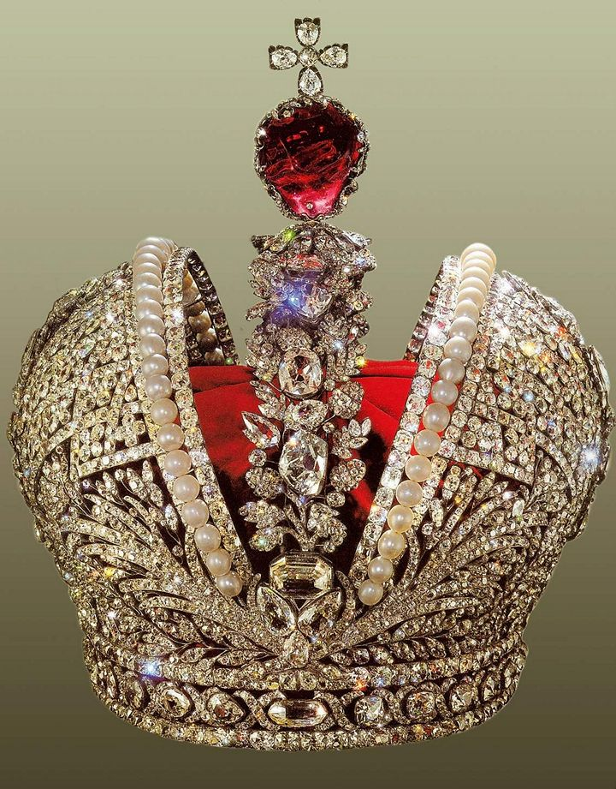
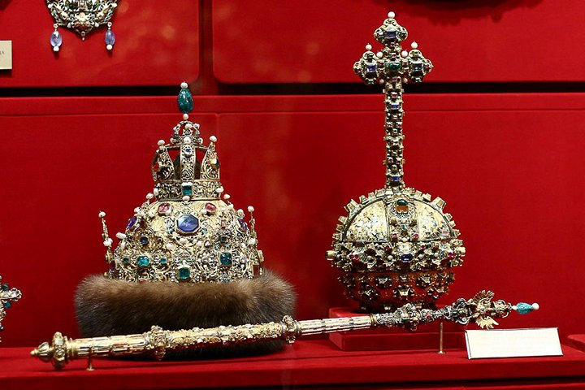
К первым Романовым
историки относят
Михаила Фёдоровича (1613 - 1645 гг.)
и его сына
Алексея Михайловича (1645 - 1676 гг.).
Большая императорская корона
Российской империи 1762 г.
Большой наряд». Астраханская шапка. 1627 г.

Slide 3
Последствия смуты.
Михаилу Фёдоровичу досталась совершенно разорённая страна.
В Новгороде сидели шведы.
Поляки заняли 20 русских городов.
Татары без перерыва грабили южные русские земли.
По стране бродили толпы нищих, шайки разбойников.
В царской казне не было ни рубля.
Поляки не признавали выборы Земского собора 1613 г. действительными.
В 1617 г. польский королевич Владислав организовал поход на Москву, стал у стен Кремля и требовал, чтобы русские его выбрали свои царём.

Slide 4
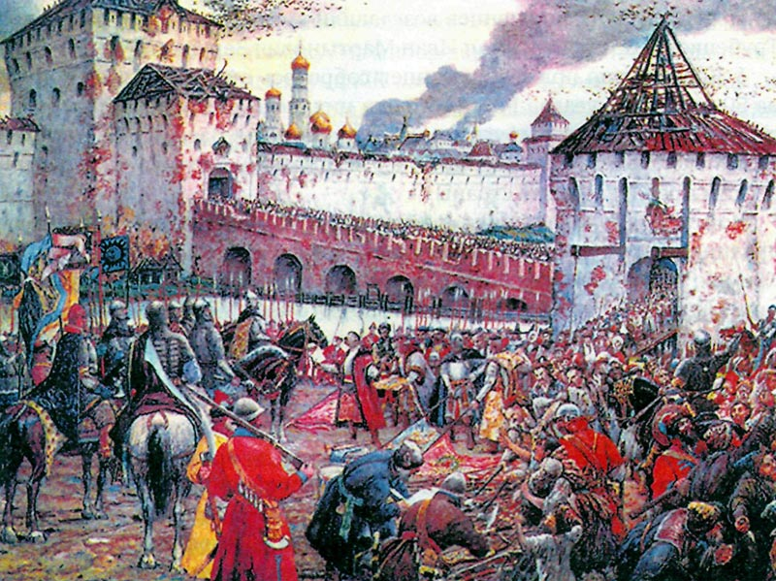
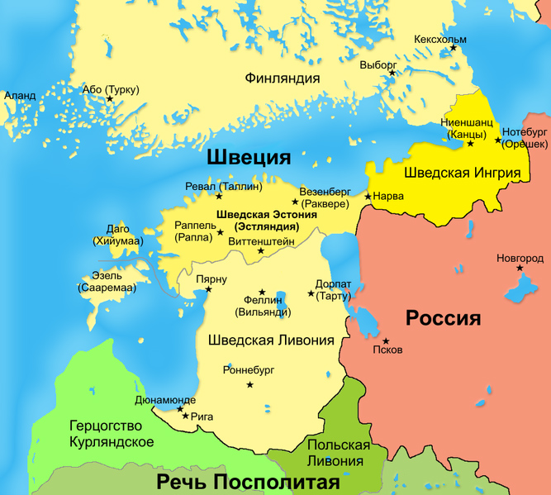
СТОЛБОВСКИЙ МИР 1617 г.
Шведы возвратили Новгород, но русское правительство принуждено
было согласиться с захватом Швецией русских городов (Ивангород, Ям, Копорье, Орешек), а также Корелы и Корельского уезда.

Slide 5
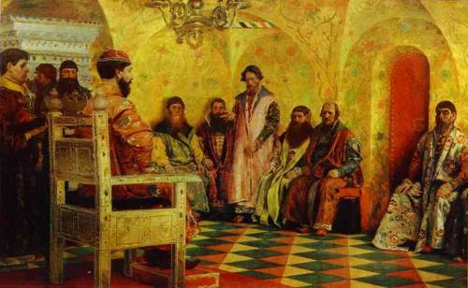
Деулинское перемирие 1618г.
С Речью Посполитой было заключено в декабре 1618 г. в селе Деулине (близ Троице-Сергиева монастыря) перемирие на 14,5 лет, при этом она удержала за собой захваченные ею смоленские, черниговские и новгород-северские земли.

Slide 6
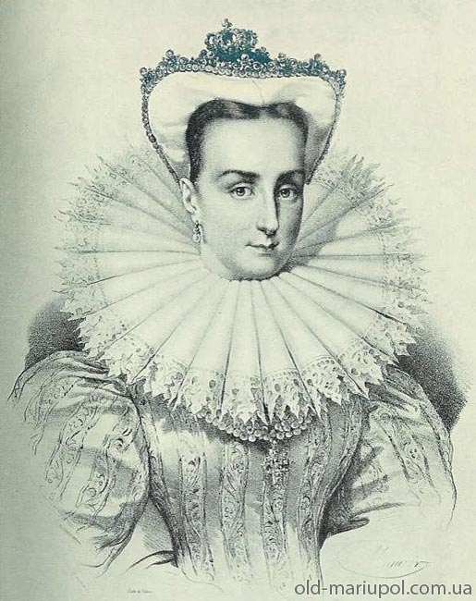
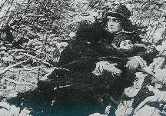
Большую опасность для царя Михаила Фёдоровича представляли отряды казаков атамана Ивана Заруцкого. К нему перебралась Марина Мнишек после гибели Лжедмитрия II.

Slide 7
24 июня 1619 года состоялся Земский собор. После собора правительство царя Михаила занялось реформами.
создание новых приказов и расширение функций существующих.
В 1631—1634 гг. организация регулярных воинских частей (полков рейтарского, драгунского, солдатского), рядовые - из «охочих вольных людей» и беспоместных детей боярских, офицеры - иноземные военные специалисты.

Slide 8
Реформы:
В 1632 г. - основание 1-го железоделательного завода под Тулой.
В 1637 г. срок поимки беглых крестьян был увеличен до 9 лет, а в 1641 г.— ещё на год. Вывезенных крестьян другими владельцами разрешалось искать до 15 лет.
В 1620–1640-х - установлены дипломатические отношения с Голландией, Турцией, Австрией, Данией, Персией.
Развернулось строительство Большой засечной черты, крепостей Симбирской и Белгородской черты.

Slide 9
Смоленская война (Русско-польская война 1632 – 1634 гг.)
Поводом для начала войны стала смерть 30 апреля 1632 г. польского короля Сигизмунда III и истечение 1 июня 1632 г. срока Деулинского мирного договора с Польшей.
1632 г. наступательные действия против польских войск (запад) и оборонительные действия против союзных Польше войск Крымского ханства.
1633 г. осада Смоленска.
1634 г. почетная капитуляция русской армии под Смоленском. (Михаил Шеин обвинен в измене и казнен).

Slide 10
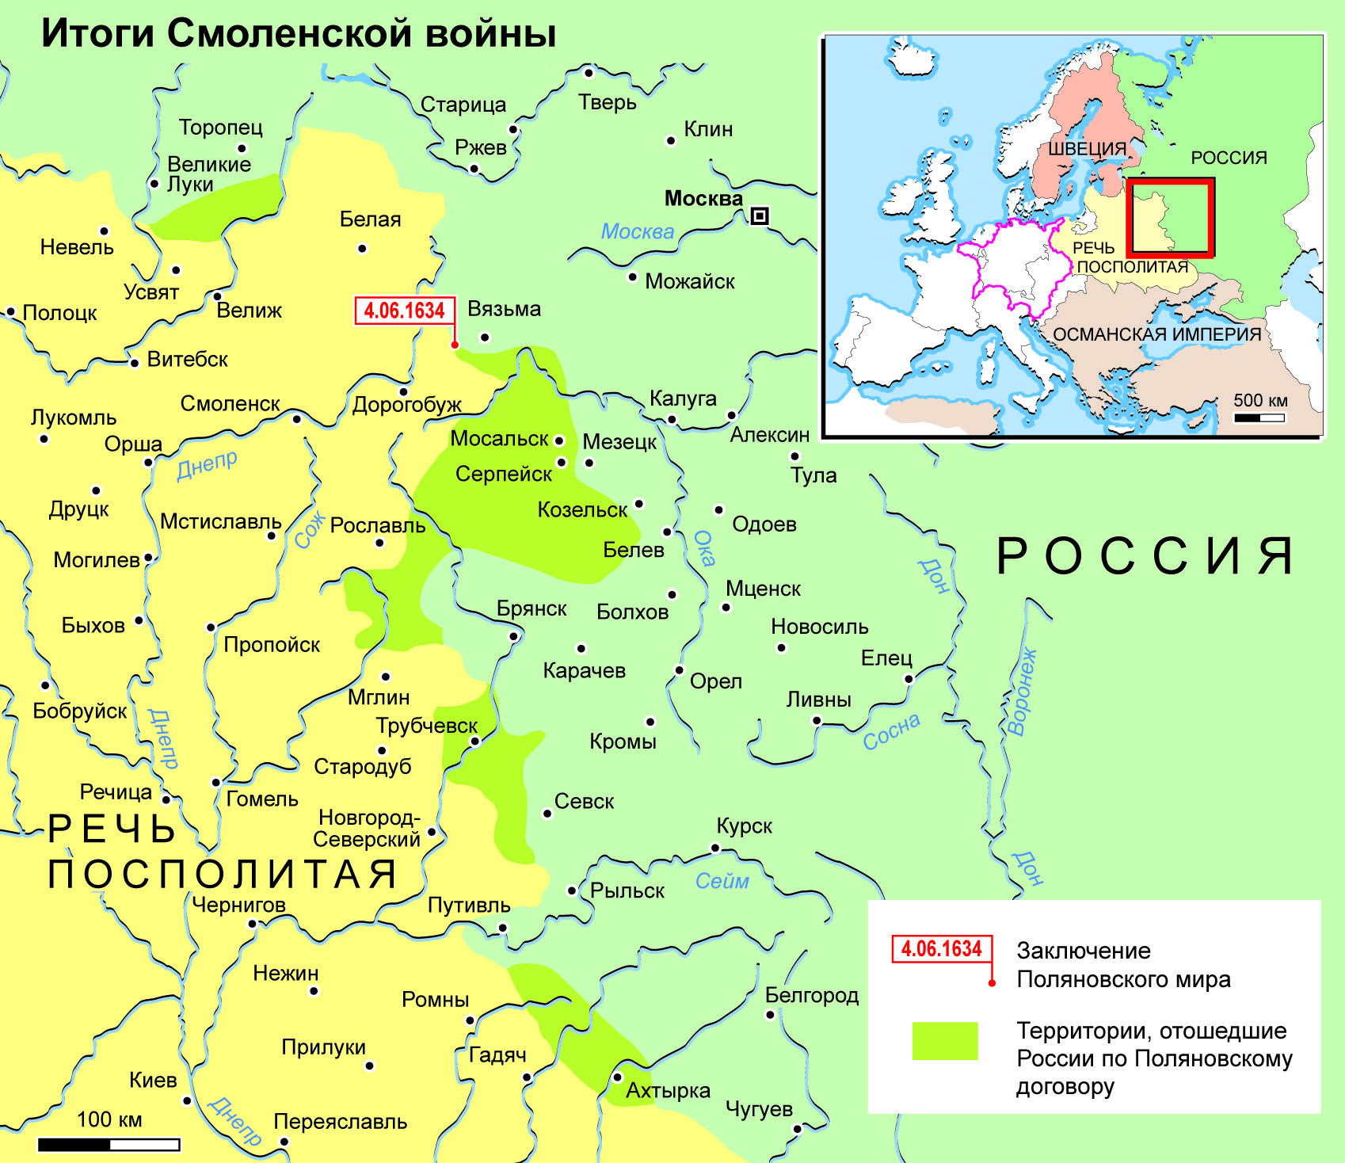

Slide 11
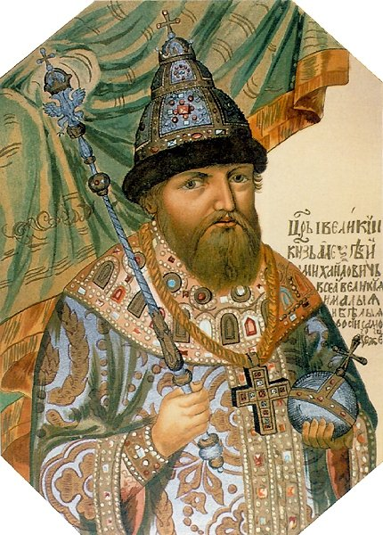
Алексей
Михайлович
Романов
(1645-1676)

Slide 12
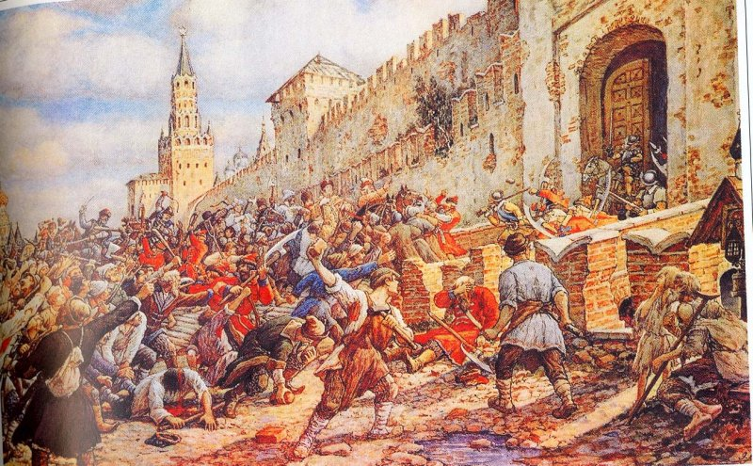
Реформы:
Соляной бунт 1648г.
Сокращение расходов на содержание государственного аппарата;
Для увеличения поступления налогов заменили прямые налоги на один(на соль), через два года после введения, в декабре 1647 года, соляная пошлина была отменена, и правительство стало собирать старые налоги за прошедшие два года.
толпа требовала выдачи Морозова, Плещеева и Траханиотова.

Slide 13
Соборное «Уложение» 1649 г.
узаконены права государевой власти (главы «О государской чести и о государевом дворе»);
отменены «урочные лета»;
уничтожены различия между поместьем и вотчиной;
часть статей была посвящена уголовному праву;
беломестные слободы были ликвидированы, и их жители стали «нести тягло»;
доходы от монастырских вотчин переходили к созданному монастырскому приказу и поступали в государственную казну.
29 января 1649 года было закончено редактирование «Уложения», которое состояло из 25 глав и 967 статей и заключало уголовные законы, правила судопроизводства, законы о вотчинах, поместьях, холопах и крестьянах, устройство и права посадских и торговых людей.
Система наказаний

Slide 14
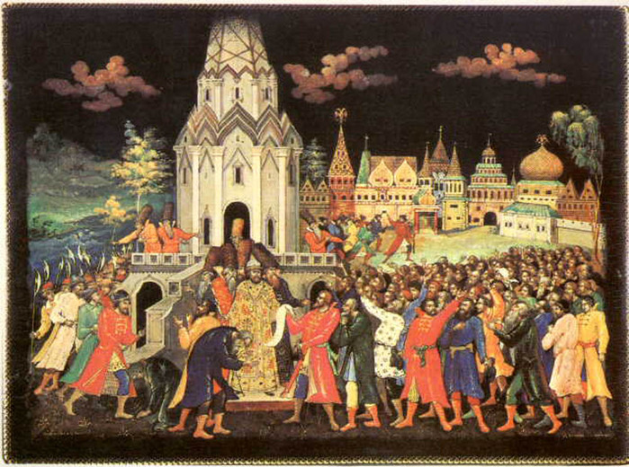
Денежная реформа.
Медный бунт 1662 г.
В 1654 г. правительство Алексея Михайловича решило выпустить рублевые монеты. Их стали делать из западноевропейских серебряных талеров.
По указу царя медная монета была приравнена к серебряной,
первые два года медная монета ходила по курсу серебра,
в 1662 году появился указ о взимании налогов и платежах в казну серебряными монетами, и в то же самое время казна продолжала расплачиваться медью
К середине XVII века в Московии самой крупной монетой была серебряная копейка, равная двум деньгам или четырем полушкам, которые называли «чешуйками».

Slide 15
Начало роду Романовых положил Андрей Иванович Кобыла. Его отец - Гланда - Камбила Дивонович - в 1283 г. переселился из Литвы к московскому князю Даниилу, где принял православие и был наречён Иваном Кобылой. Его сын Андрей Кобыла был приближённым московского великого князя Симеона Гордого и имел 5 сыновей. Потомки его до начала ХVI в. именовались Кошкиными, до конца ХVI в. - Захарьиными. Затем Захарьины разделились на две ветви: Захарьиных - Яковлевых и Захарьиных - Юрьевых. От последних произошли Романовы. Романовы находились в тесном родстве с Рюриковичами. Никита Романович был братом первой жены Ивана Грозного Анастасии Романовны. Сын Анастасии Фёдор был последним русским царём из династии Рюриковичей. При Борисе Годунове род Романовых был обвинён в колдовстве. Четыре сына Никиты Романовича были подвергнуты опале. Один из сыновей - Фёдор Никитич - был насильно пострижен в монахи под именем Филарет.

Slide 16
Система наказаний выглядела следующим образом: • Смертная казнь - повешение, отсечение головы, четвертование, сожжение (по делам религиозным и по отношению к поджигателям), а также «заливание раскаленного железа в горло» за фальшивомонетничество. • Телесные наказания — разделялись на членовредительные (отсечение руки за кражу, клеймение, урезание ноздрей и т. д.) и болезненные (битье кнутом или батогами). • Тюремное заключение — сроки от трех дней до пожизненного заключения. Тюрьмы были земляные, деревянные и каменные. Заключенные кормились за счет родственников или подаянием. • Ссылка - наказание для «высокородных» лиц. • Бесчестящие наказания — также применялись для «высокородных» лиц: «отнятие чести», то есть лишение званий или понижение в чине. Мягким наказанием этого типа был «выговор» в присутствии людей того круга, к которым относился правонарушитель. • Штрафы назначались за преступления, нарушавшие имущественные отношения, а также за некоторые преступления, связанные с нанесением увечий, и за «понесение бесчестья». В качестве основного и дополнительного наказания штрафы применялись также за «лихоимство». • Конфискация имущества как движимого, так и недвижимого (иногда и имущество жены преступника и его взрослого сына) применялась к государственным преступникам, к «лихоимцам», к чиновникам, злоупотреблявшим должностным положением.

Slide 17
В области семейного права сохранялись действия принципов «Домостроя» - главенство мужа над женой и детьми, фактическая общность имущества, обязательность следования жены за мужем. Законодательство разрешало одному лицу заключать не более трех брачных союзов в течение жизни. Брачный возраст был определен обычаем и практикой, но, как правило, он совпадал для мужчины с возрастом гражданской дееспособности - с 15 лет. В отношении детей отец сохранял права главы семьи до самой своей смерти. За убийство ребенка отец получал тюремный срок, но не смертную казнь, как за убийство постороннего человека. «Уложение» установило для женщин-мужеубийц особый вид казни - закапывание заживо по горло в землю. Развод допускался на основании следующих обстоятельств: уход супруга в монастырь, обвинение супруга в антигосударственной деятельности, неспособность жены к деторождению.

Slide 18
О финале «медного бунта» нам известно из описаний современника Г.Котошихина: «И того ж дни около того села повесили со 150 человек, а остальным всем был указ, пытали и жгли, и по сыску за вину отсекали руки и ноги и у рук и у ног пальцы, а иных бив кнутьем, и клали на лице на правой стороне признаки, розжегши железо накрасно, а поставлено на том железе «буки» то есть, бунтовщик, чтоб был до веку признатен; и чиня им наказания, розослали всех в дальние городы, в Казань, и в Астрахань, и на Терки, и в Сибирь, на вечное житье... а иным пущим вором того ж дни, в ночи, учинен указ, завязав руки назад посадя в большие суды, потопили в Москве реке».

